Slide 1
UDP
周宇 助理教授 深圳大学

Slide 2
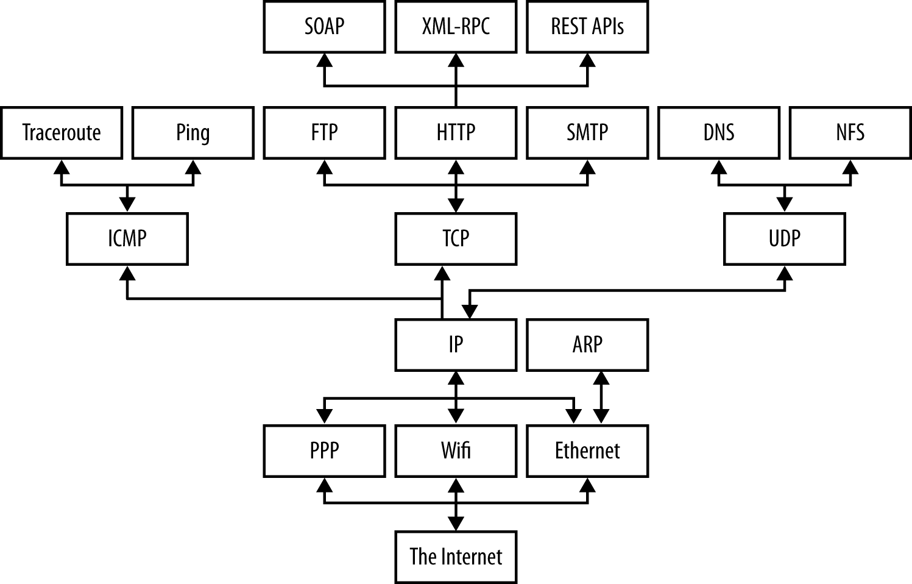
UDP
Transport layer protocol：TCP、UDP

Slide 3

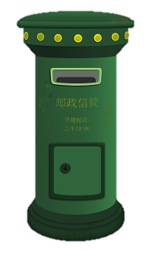
UDP
TCP
保证数据到达
保证数据顺序
速度慢
用途：HTTP、FTP、…
UDP
不保证一定到达
不保证到达顺序
速度快
用途：DNS、NFS、TFTP、…

Slide 4
UDP
TCP协议
ServerSocket&Socket
UDP协议
没有连接（connection）概念
不支持流（stream）
只是数据包的发送和接收
DatagramPacket
对数据进行包装
DatagramSocket
发送和接收数据

Slide 5
UDP客户端
创建DatagramSocket对象、并设置超时
设置发送DatagramPacket数据包
DatagramSocket socket = new DatagramSocket(0);
socket.setSoTimeout(10000);
InetAddress host =
InetAddress.getByName("time.nist.gov");
DatagramPacket request =
new DatagramPacket(new byte[1], 1, host, 13);

Slide 6
UDP客户端
创建接收DatagramPacket数据包
发送和接收数据
解析出数据
byte[] data = new byte[1024];
DatagramPacket response =
new DatagramPacket(data, data.length);
socket.send(request);
socket.receive(response);
byte [] b = response.getData();
DaytimeUDPClient

Slide 7
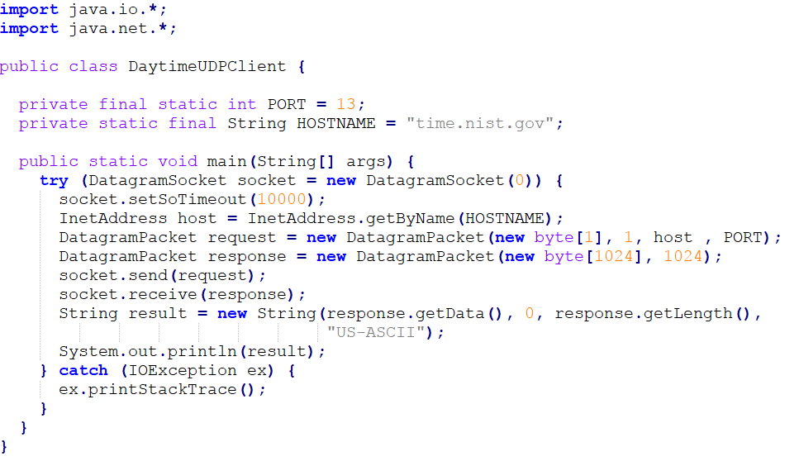

Slide 8
UDP服务器
实现方法跟UDP客户端类似
创建DatagramSocket对象
创建接收数据的DatagramPacket对象
接收数据
DatagramSocket socket = new DatagramSocket(13);
DatagramPacket request =
new DatagramPacket(new byte[1024], 0, 1024);
socket.receive(request);

Slide 9
UDP服务器
设置发送DatagramPacket数据包
发送数据
byte[] data = ...;
DatagramPacket response =
new DatagramPacket(data, data.length, host, port);
socket.send(response);
DaytimeUDPServer

Slide 10
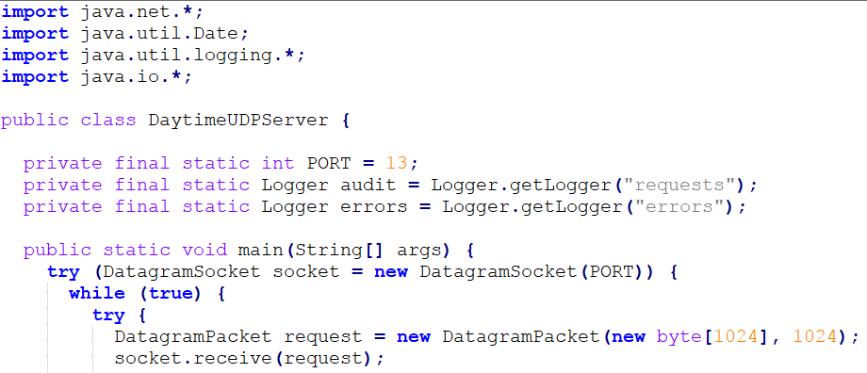

Slide 11
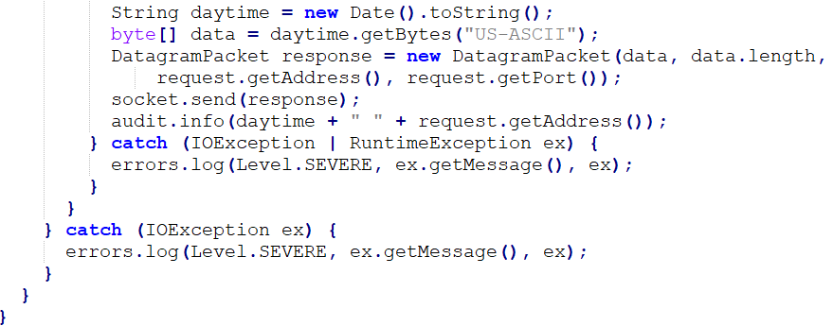

Slide 12
DatagramPacket
接收数据包构造方法
public DatagramPacket(byte[] buffer, int length)
public DatagramPacket(byte[] buffer, int offset, int length)
大部分系统支持的数据包大小为8K，
一般不要超过8K，虽然IPv4的理论值为65,507（IPv6 65,536）

Slide 13
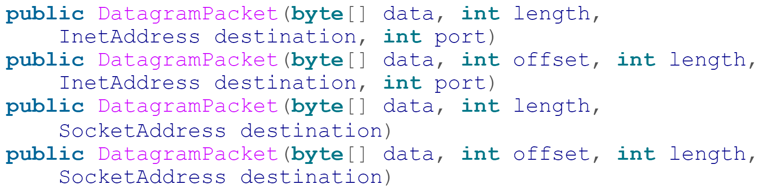
DatagramPacket
发送数据包对象创建

Slide 14
发送数据报实例
String s = “This is a test”;
byte[] data = s.getBytes(“UTF-8”);
try {
InetAddress ia = InetAddress.getByname(“www.ibiblio.org”);
int port = 7;
DatagrammPacket dp = new DatagramPacket(data, data.length, ia, port);
} catch (IOException ex)
UTF-8编码的数据，发送到www.iboblio.org的主机 7号端口

Slide 15
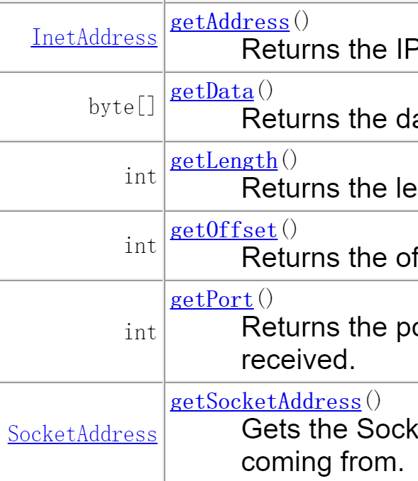
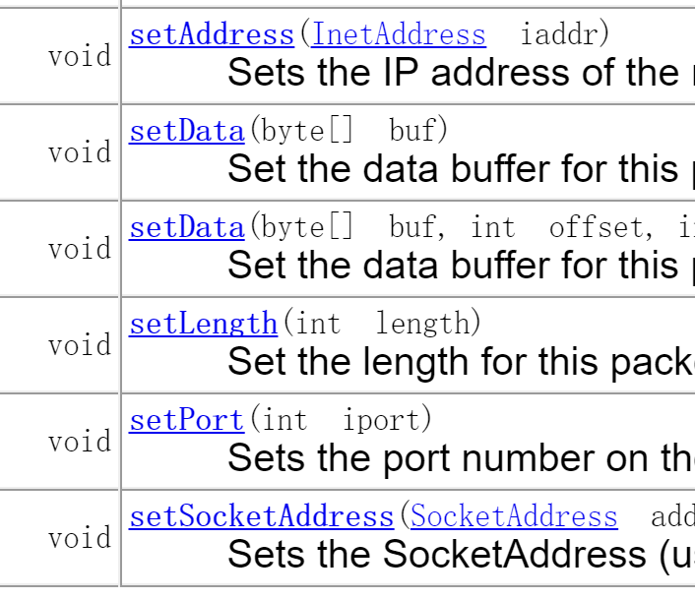
DatagramPacket：Getter & Setter

Slide 16
public void setData
用法：public void setData(byte[] data, int offset, int length)
int offset = 0;
DatagramPacket dp = new DatagramPacket(bigarray, offset, 512);
int bytesSent =0 ;
while (bytesSent <bigarray.length){
socket.send(dp);
bytesSent + = dp.getLength();
int bytesToSend = bigarray.length –bytesSent;
int size = (bytesToSend >512)? 512: bytesToSend;
dp. setData(bigarray, bytesSent,size);
}

Slide 17
DatagramSocket
构造方法
public DatagramSocket() throws SocketException
public DatagramSocket(int port) throws SocketException

Slide 18
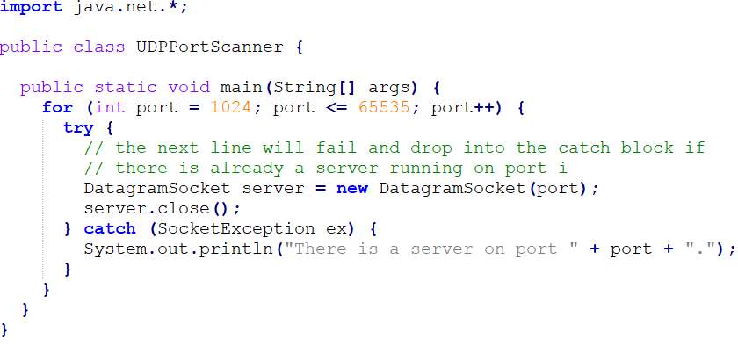

Slide 19
DatagramSocket
属性设置
SO_TIMEOUT：超时
SO_RCVBUF：接收缓存大小
SO_SNDBUF：发送缓存大小
SO_REUSEADDR：多个DatagramSocket绑定到同一个网络界面和端口
SO_BROADCAST：发送到广播地址和从广播地址接收
IP_TOS：数据包的优先级

Slide 20
DatagramChannel
功能与SocketChannel和ServerSocketChannel类似
以非阻塞的方式处理网络通讯

Slide 21
课堂练习
自选一个简单UDP传输应用场景，基于UDP传输协议使用java编程实现一个UDP客户端与服务器端，进行通信。

Slide 22
课堂练习
实现一个PC的telnet客户端，能够根据输入服务器地址（例如bbs.pku.edu.cn，但不限于，任意BBS均可）连接服务器，实现以下功能：
1. 登录bbs.pku.edu.cn（但不限于），显示服务器发来的文本数据；
2. 将用户输入的用户名guest发给服务器；
3. 显示更多服务器发来的文本数据；
4. 将键盘方向键“上下左右”的命令发给服务器端，操纵BBS。

